Slide 1
Meta learning overview
2020.11.22

Slide 2
tell a story……

Slide 3
从前有个小孩儿，叫dnn
非常擅于物理、化学、生物
几百年来累计参加千万次考试，每次正确率都在90%以上
而且正确率与日俱增
某日，来了一位数学老师
给了dnn一份数学试卷
面对从没见过的一道道数学题，dnn第一次拿了0分
后来在经过成千上万次的反复练习和考试后，正确率勉强达到及格水平
某日，又来了一位计算机老师
给了dnn一份c++编程试卷
……
……
老师们百思不得其解
同样的选择题、判断题、填空题
为什么物化生能考这么好，一到没见过的科目就不行了？
为什么之前的学习经验帮不上忙呢？
只到学校里来了一位叫meta-learning的老师
改进了学习的方法
让dnn在新的科目考试中仅仅通过数十次的练习
就达到了90%以上的正确率

Slide 4
outline
What is meta?
What is meta learning?
Why we need meta learning?
How to model on meta learning?
Formalizing Meta-Learning
Common approaches to meta-learning
The application of meta-learning
Important papers

Slide 5
What is meta ?

Slide 6
"Meta" is a prefix meaning "referring to itself."
在科学技术领域可以用以下这个公式表达：
meta xxx = xxx of/about xxx
举例：
meta data = data about data (比如一张音乐专辑的meta data就是这张专辑的歌手名字，歌曲名称，作词人等)
meta learning = learning of learning (学习怎么去学，现在一般指自动地学习用哪个模型拟合给定分布的数据)
meta search = search of search （在几个搜索引擎返回的结果中再次搜索或者聚合成最终的搜索结果）
meta study = study about study （基于几个已发表的文章结果进行再次整合研究得出新的或consensus的结论，比如一篇survey paper就是最典型的 meta paper study）
meta review = review of review (大PC基于几个reviewer的评论再写个总结性的评论概括你文章最终的评审，决定你中不中)
meta cognition = cognition of cognition (有关认知的知识，即人们对于什么因素影响人的认知活动的过程和结果、这些因素是如何起作用的、它们之间又是怎样相互作用的等问题的认知。)
meta gaming
meta fiction
meta analyse

Slide 7
What is meta learning?
learning about learning

Slide 8
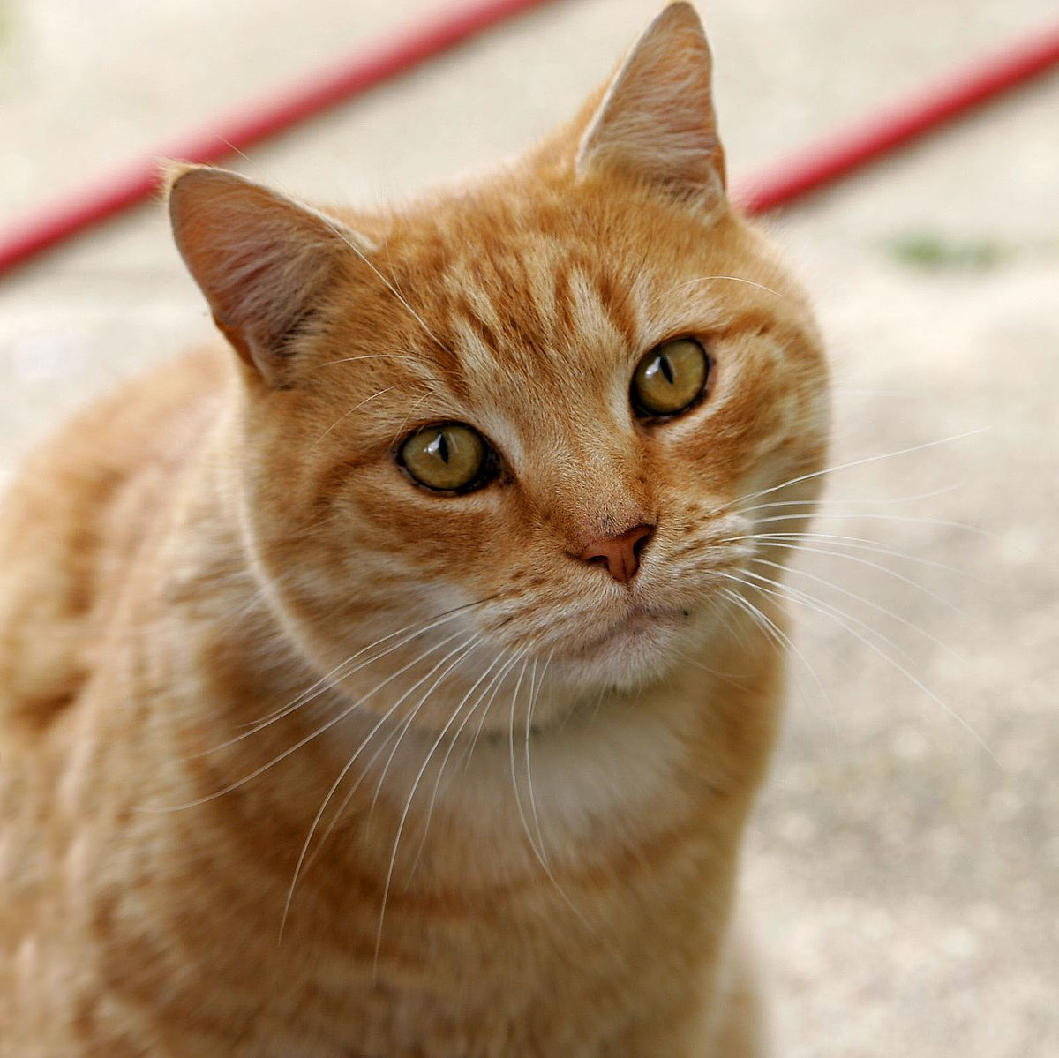



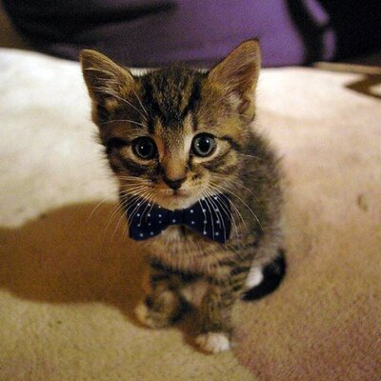


Machine Learning
Designed by Developers
cat
Learning
Algorithm
$$f^{∗}$$
cat
dog
cat
dog
Training Data
Testing Data
$$D_{train}$$
Notes:
算法就是解决问题的一系列计算步骤
设计好学习算法就是指设计好网络结构，超参，初始化参数，参数更新方式等等
对于machine learnin来说，我们最终要得到的是一个function，这个function用来做预估
对于meta learning来说，我们最终要得到的是一个learning algorithm，也就是F，这个F用来辅助得到我们的function

Slide 9
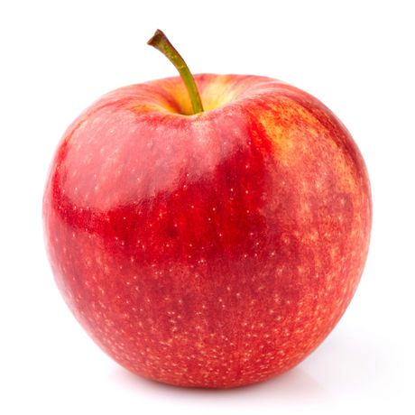
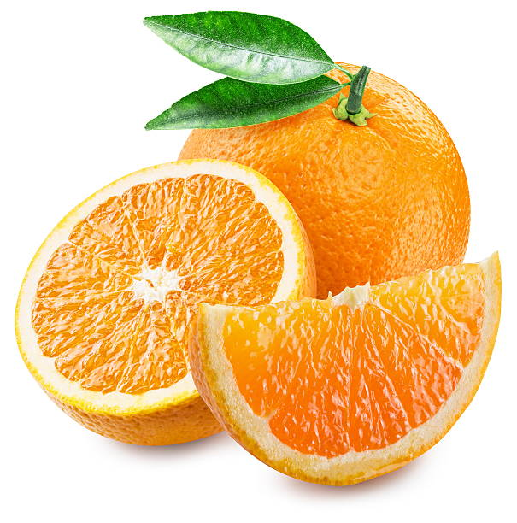
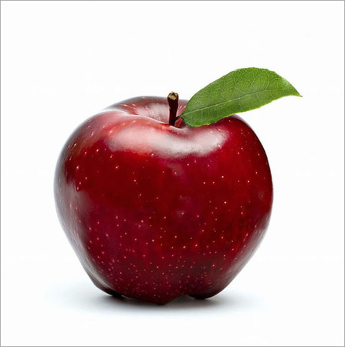


Meta Learning
Designed by Developers
$$f^{∗}=F\left(D_{train} \right)$$
apple
learning learning
algorithm
F
$$f^{∗}$$
cat
dog
cat
dog
apple
orange
Testing Data
Training Data
Training Data
$$D_{train}$$
Notes:
算法就是解决问题的一系列计算步骤
设计好学习算法就是指设计好网络结构，超参，初始化参数，参数更新方式等等
对于machine learnin来说，我们最终要得到的是一个function，这个function用来做预估
对于meta learning来说，我们最终要得到的是一个learning algorithm，也就是F，这个F用来辅助得到我们的function

Slide 10
Meta learning - Definition
learn to learn
F
x
f
y
x
y
x
y
x
y
x
y
x
y
x
y
x
f
y
learning
meta learning

Slide 11
Why we need meta learning?
Notes:
人类之所以能够快速学习的关键是人类具备学会学习的能力，能够充分的利用以往的知识经验来指导新任务的学习
因此meta learning的宗旨就是通过少量样本达到学习新技能或快速适应新环境的能力，即学习的能力。
有人指出Meta Learning是实现通用人工智能的关键，因为它使人工智能能学会思考，与推理。

Slide 12
mtg广告场景
Notes:
我们知道现在深度学习在使用大型数据集掌握一项任务（检测，分类等）方面取得了巨大的成功，但这并不是真正我们追求的“人工智能”。具体来说，我们可能训练了一个能做物理题很高分的学生，但是他也只能做物理题而已，面对数学题他只能吞下零分的命运；其次，在面对新的任务（数学题）的时候，我们的学生仍然需要大量的数据（数学题）进行训练，而在学习物理的时候积累下的学习方法（先验知识）却基本帮不上忙。
以上的问题可以抽象为一个具体的问题：现在的深度学习往往只是在学习某一类特定的任务，而不是在学习自身“学习”的能力，这也是Meta-Learning的定义：学习如何学习的能力，而不是学习具体的某一个任务。假如我们的算法学会了怎么学习，当面对一个新的任务的时候，有了学习能力（先验知识）就可以只用少量的数据进行快速的学习，而这种学习如何学习的方式才是真正的“人工智能”。

Slide 13
How to model on meta learning?

Slide 14
General process of machine learning modeling
define a set of functions
define a set of algorithm
define the goodness of function
define the goodness of algorithm
find the bese function
find the bese algorithm
for meta learning modeling
function
algorithm

Slide 15
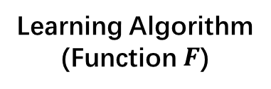







Define a set of learning algorithm
$$\hat{θ}$$
Network
Structure
Update
Update
$$θ^{0}$$
$$θ^{1}$$
$$θ^{2}$$
Init
output
$$g$$
$$g$$
$$f^{∗}$$
Learning Algorithm
(Function $F$)
Compute Gradient
Compute Gradient
Training
Data
input
Training
Data
Different decisions in the red boxes lead to different algorithms.

Slide 16
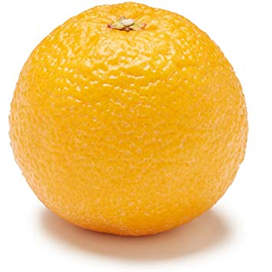
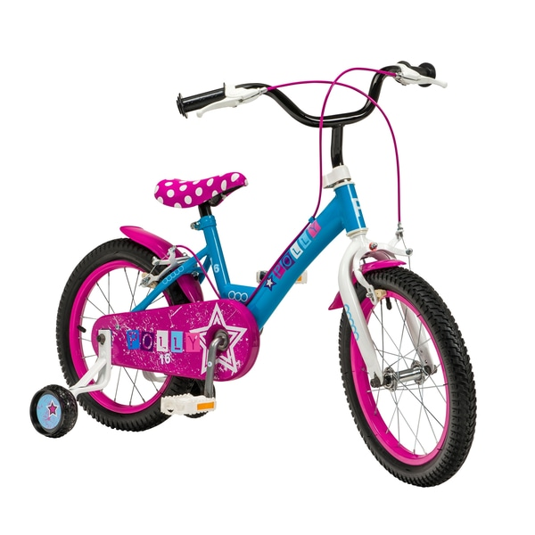
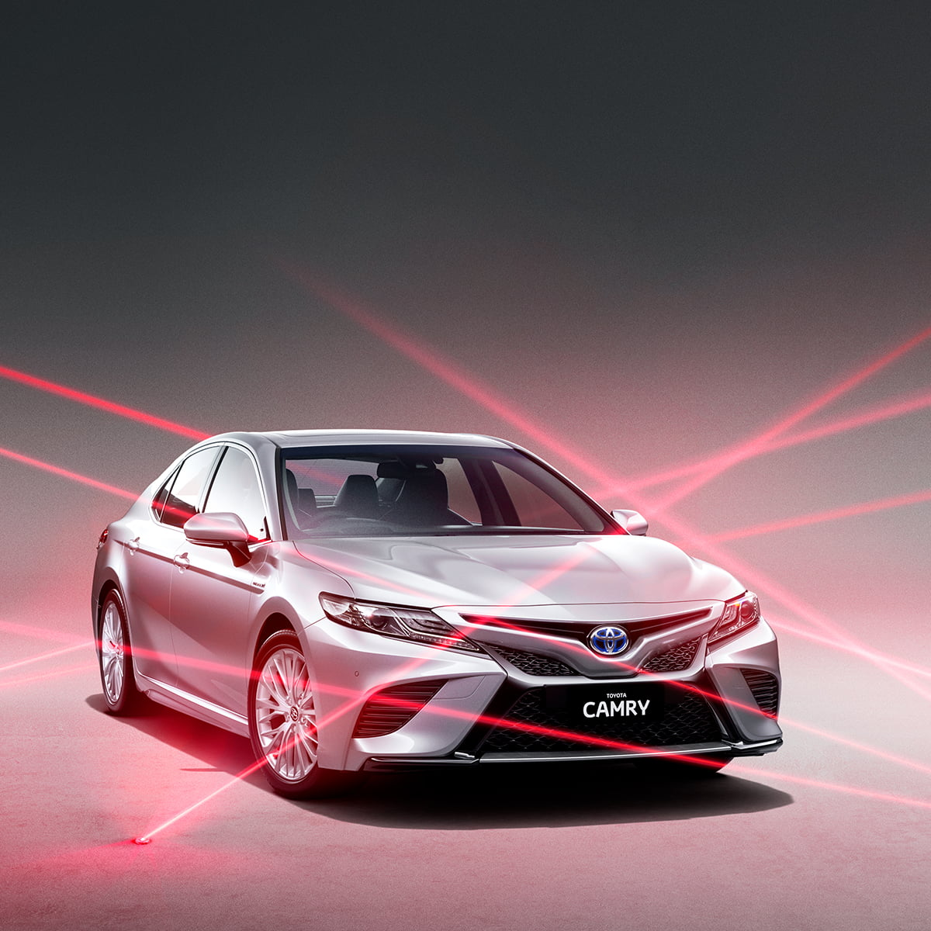
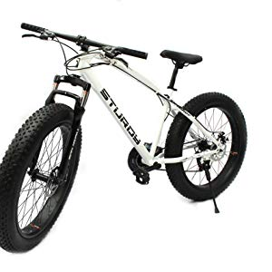
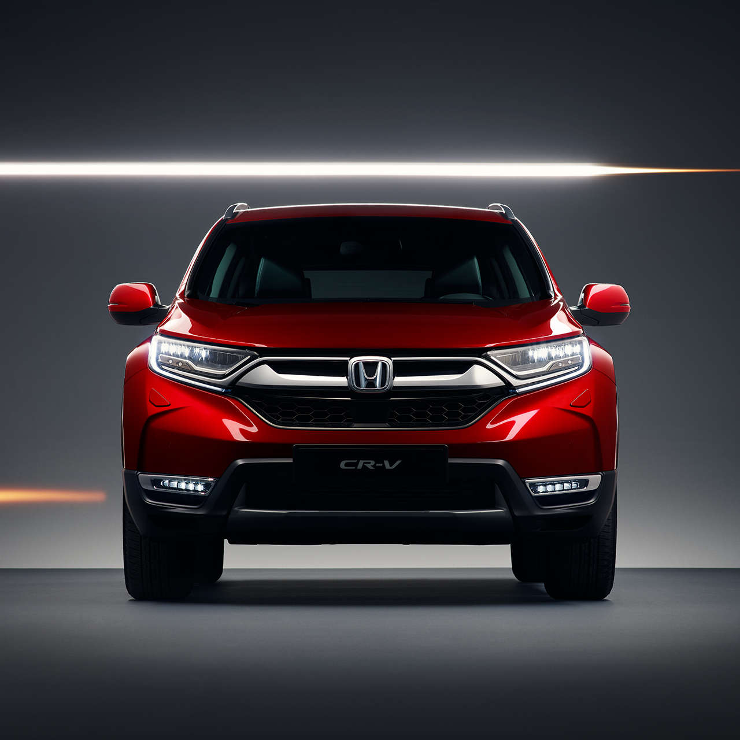
Define the goodness of the function F
Machine Learning
Support set
Query set
cat
dog
cat
dog
Train
Test
Task 1
Train
Test
cat
dog
cat
dog
Training
Tasks
Task 2
Train
Test
apple
orange
apple
orange
Testing Tasks
Train
Test
bike
car
bike
car
Notes:
Meta Learning和传统的机器学习最大的不同便在于Meta Learning是task level的，即每一个task都可以认为是meta learning的样本。

Slide 17


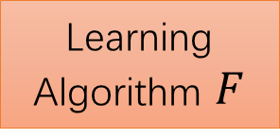

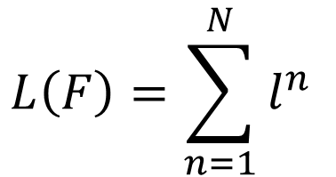

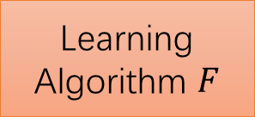

Train
Train
cat
dog
apple
orange
Task 1
Task 2
Learning
Algorithm $F$
Learning
Algorithm $F$
Test
Test
$$f^{1}$$
$$f^{2}$$
cat
dog
apple
orange
$$l^{1}$$
$$l^{2}$$
$N$ tasks
$$L\left(F\right)=\sum_{n=1}^{N}{l^{n} }$$
Testing loss for task n after training
Notes:
meta learning是强调从不同的若干小任务小样本来学习一个对未知样本未知类别都有好的判别和泛化能力的模型

Slide 18
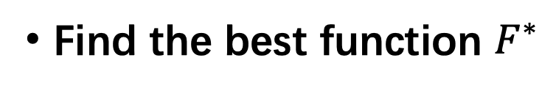

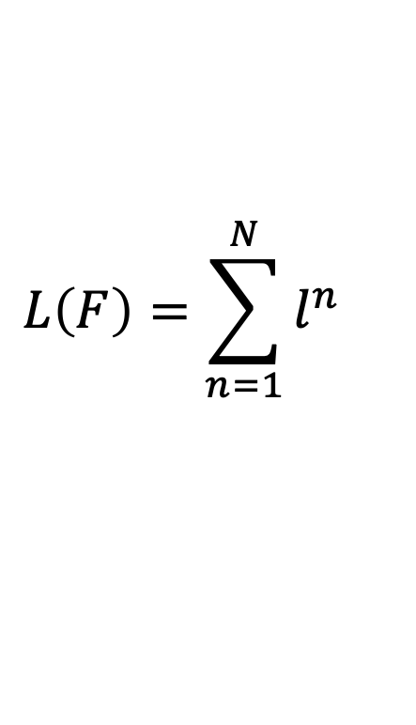



Find the best function $F^{∗}$
$$F^{∗}=arg\min_{F}{L\left(F\right)}$$
Testing: Task New
$$L\left(F\right)=\sum_{n=1}^{N}{l^{n} }$$
Train
bike
car
Learning
Algorithm $F^{∗}$
Test
$$f^{∗}$$
bike
car
$$l$$

Slide 19
Formalizing Meta-Learning

Slide 20

Conventional Machine Learning
D = {(x1,y1),...,(xN,yN)}
ω is pre-specified.
The specification of ω can drastically affect performance measures like accuracy or data efficiency.
yˆ = fθ(x)
$${\text{θ}}^{∗}=arg\min_{\text{θ}}{\text{L}(D;\text{θ}, w)}$$

Slide 21




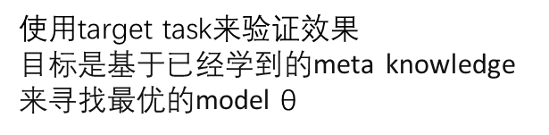

Meta-Learning: Task-Distribution View
T = {D, L}
ω is meta knowledge.
我们希望能够学到一个通用的meta knowledge，使得不同的task的Loss都能越小越好。
学习目标:
$$\min_{w}{\underset{\text{T}\text{\sim }\text{p}\text{(}\text{T}\text{)}}{E}L(D;w)}$$
Meta-train
Meta-test
$$D_{source}={\{\left(D_{source}^{train},D_{source}^{test}\right)(i)\}}_{i=1}^{M}$$
$$D_{target}={\{\left(D_{target}^{train},D_{target}^{test}\right)(i)\}}_{i=1}^{Q}$$
$${\text{w}}^{∗}=arg\max_{\text{w}}{\text{log} \text{p}(w\text{|}D_{source})}$$
$${\text{θ}}^{∗}(i)=arg\max_{\text{θ}}{\text{log} \text{p}(\text{θ}\text{|}{\text{w}}^{∗},D_{target}^{train(i)})}$$
采样大量的source task来学习meta knowledge
使用target task来验证效果
目标是基于已经学到的meta knowledge来寻找最优的model $\text{θ}$
Notes:
用一段不严谨的语言描述一下Meta-Learning：我们假定传统的深度学习算法是给100道化学题让他学会做化学题（再用50道化学题进行测试），MAML算法则是用5道数学题，5道语文题，5道物理题来让算法学会做5道化学题，具体来说先通过5道数学、5道语文、5道物理题来让算法掌握学习的能力（分别用2道数学、2道语文、2道物理题来验证学习效果），然后再给一点点化学题（5题）训练就可以让算法掌握化学题的做法。如果说传统深度学习是在学习一个任务，那么MAML则是在遍历多个任务后找到一组敏感的参数，在新任务到来的时候帮助模型利用这组参数快速地将先验知识转移到新任务上。

Slide 22
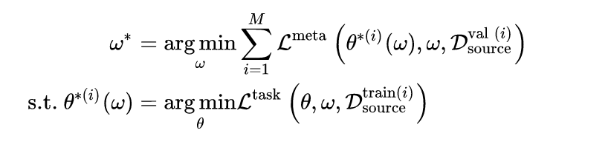




train meta knowledge — BiLevel Optimization
构造两层的optimization优化过程，在inner-loop即内层中使用train set更新model，然后再outer-loop基于更新后的model优化meta knowledge。
inner-loop
w
$$\text{θ}$$
$$\text{θ}\text{*}$$
outer-loop
w*
$$D^{train}$$
$$D^{vali}$$
Notes:
BiLevel Optimization的思想非常重要，几乎所有的meta learning问题都可以套在这个上面。

Slide 23
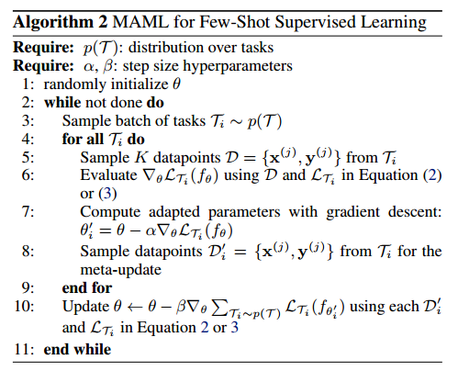
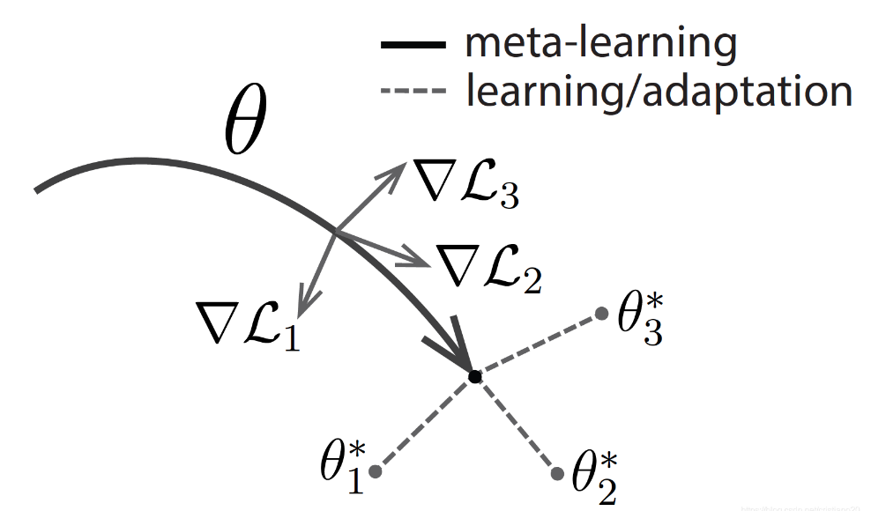
Notes:
MAML把问题转换为
用一段不严谨的语言描述一下Meta-Learning：我们假定传统的深度学习算法是给100道化学题让他学会做化学题（再用50道化学题进行测试），MAML算法则是用5道数学题，5道语文题，5道物理题来让算法学会做5道化学题，具体来说先通过5道数学、5道语文、5道物理题来让算法掌握学习的能力（分别用2道数学、2道语文、2道物理题来验证学习效果），然后再给一点点化学题（5题）训练就可以让算法掌握化学题的做法。如果说传统深度学习是在学习一个任务，那么MAML则是在遍历多个任务后找到一组敏感的参数，在新任务到来的时候帮助模型利用这组参数快速地将先验知识转移到新任务上。
找到一个点，让这个点距离各个任务的最优解最近

Slide 24
Common approaches to meta-learning

Slide 26
The application of meta-learning

Slide 27
初始化模型参数
LSTM Meta-Learner
Model-Agnostic Meta-Learning (MAML)
Reptile
First-Order MAML (FOMAML)
Meta Embedding
设计模型架构
Neural Architecture Search (NAS)
AutoML
设计参数更新策略
设计激活函数

Slide 28
Important papers

Slide 29
Meta-Learning: A Survey
https://arxiv.org/pdf/1810.03548.pdf
Meta-Learning in Neural Networks: A Survey
https://arxiv.org/pdf/2004.05439.pdf
Model-Agnostic Meta-Learning for Fast Adaptation of Deep Networks (Chelsea Finn)
https://arxiv.org/pdf/1703.03400.pdf
Online meta-learning (Chelsea Finn)
https://arxiv.org/pdf/1902.08438.pdf
Learning to Learn with Gradients (Chelsea Finn的博士论文, 2018 ACM 最佳博士论文)
https://www2.eecs.berkeley.edu/Pubs/TechRpts/2018/EECS-2018-105.pdf
Chelsea Finn的博客
https://bair.berkeley.edu/blog/2017/07/18/learning-to-learn/
On First-Order Meta-Learning Algorithms
https://arxiv.org/abs/1803.02999
LSTM Meta-Learner
https://openreview.net/pdf?id=rJY0-Kcll
MAML Tensorflow实现：cbfinn/maml
MAML Pytorch实现：dragen1860/MAML-Pytorch

Slide 30
Preview of the next episode

Slide 31
LSTM Meta-Learner
Model-Agnostic Meta-Learning (MAML)
Reptile
First-Order MAML (FOMAML)
Meta Embedding

